Slide 1
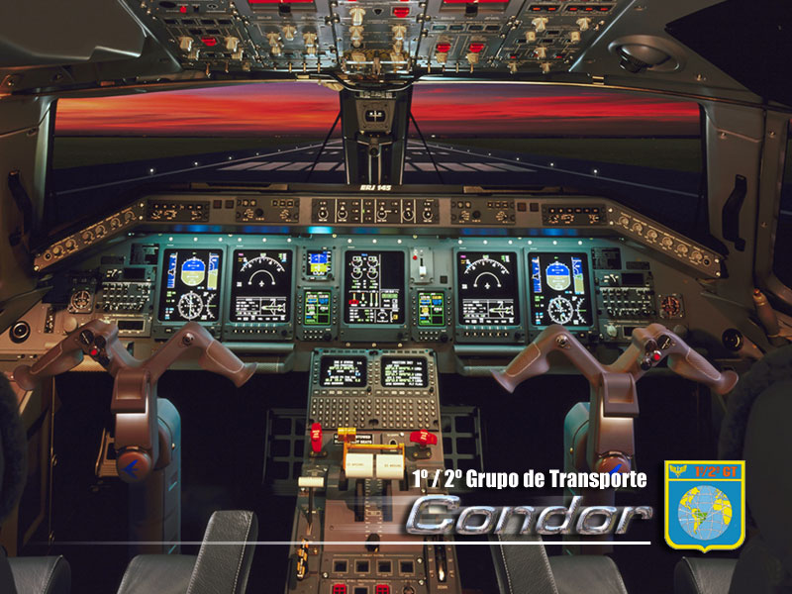


1º/2º GRUPO DE TRANSPORTE

Slide 2
LIMITATION

Slide 3
Objetivo
Identificar os limites operacionais e dos sistemas da aeronave C-99A

Slide 4
Roteiro
Generalidades
Peso e Centro de Gravidade
Limites Operacionais
Sistemas
Operação em SBRJ

Slide 5
Roteiro
Generalidades
Peso e Centro de Gravidade
Limites Operacionais
Sistemas
Operação em SBRJ

Slide 6
Generalidades
Tripulação Mínima: Piloto e Co-Piloto;
Operação (diurna e noturna): VFR, IFR (CAT I e II), condições de gelo; e
Assentos: 50 pax, 2 pilotos, 1 observador, 2 comissários.

Slide 7
Roteiro
Generalidades
Peso e Centro de Gravidade
Limites Operacionais
Sistemas
Operação em SBRJ

Slide 8
Peso e Centro de Gravidade
Máximo de DEP: 20.990 Kg;
Máximo de rampa: 21.090 Kg;
Máximo de pouso: 18.700 Kg; e
Zero Combustível: 17.100 Kg.

Slide 9
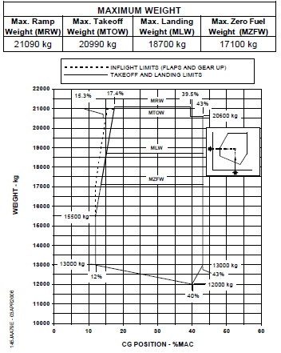
Peso e Centro de Gravidade

Slide 10
Roteiro
Generalidades
Peso e Centro de Gravidade
Limites Operacionais
Sistemas
Operação em SBRJ

Slide 11
Limites Operacionais
Temperaturas: (temperatura estática do ar)
Voo de Cruzeiro: +52ºC (Mx) -65ºC (Mn);
Pouso/decolagem: +52ºC (Mx) -40ºC (Mn);
Altitudes:
Teto Máximo Cruzeiro: FL370;
Teto Máximo para pouso/DEP: 8.000ft;
Teto mínimo para operação: -1.000ft;
Pouso abaixo de -40ºC: Anv inspecionada; e
TAT acima do FL250: -45ºC.

Slide 12
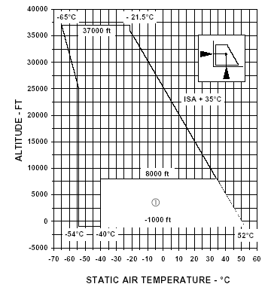
Limites Operacionais

Slide 13
Limites Operacionais
Velocidades:
VLO (retração) : 200Kt (IAS);
VLO (extensão): 250Kt (IAS);
VLE (trem baixado): 250Kt (IAS);
VA (manobra): 200Kt (IAS);
VMO (até 8.000ft): 250kt (IAS);
VMO (acima do FL 100): 320kt (IAS); e
MMO: 0.78 Mach.

Slide 14
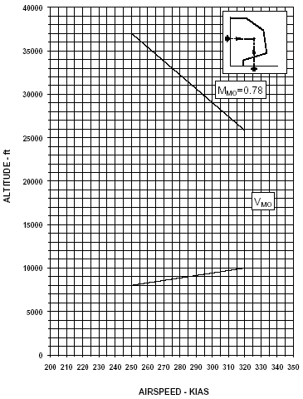
Limites Operacionais

Slide 15
Limites Operacionais
Velocidades com FLAPE:
VFE 9º : 250Kt (IAS);
VFE 22º : 200Kt (IAS);
Acima do FL 100 s/YAW DAMPER: 180Kt (IAS);
VFE 45º: 145Kt (IAS);
Máxima Altitude para extensão dos FLAPES: 20.000 ft; e
Velocidade máxima após a DEP sem retrimagem: 160kt.

Slide 16
Limites Operacionais
Máximo vento de cauda para pouso/DEP: 10kt;
Velocidade máxima para remoção das DIRECT VISION
WINDOWS: 140kt;
Máxima Altitude de voo c/ aeronave despressurizada: 10.000ft;
Velocidade Máxima de penetração em turbulência:
  Abaixo do FL 100 inclusive: 200kt; e
  Acima do FL 100: 250kt ou 0.63M.
  (a que for menor)

Slide 17
Limites Operacionais
Máxima componente de vento de través para pouso/DEP:
  Pista seca/molhada 30kt;
  Pista com neve compacta 25kt;
  Pista contaminada 20kt; e
  Pista com placas de gelo 10kt.
Carga G:
  Positivo 2.56g (flaps up) 2.00g (flaps down); e
  Negativo -1.00g (flaps up) 0g (flaps down).
Slope: +ou- 2º e operação somente em pista PAVIMENTADA.

Slide 18
Roteiro
Generalidades
Peso e Centro de Gravidade
Limites Operacionais
Sistemas
Operação em SBRJ

Slide 19
Sistemas
Sistema Elétrico:
Carga máxima do gerador dos motores: 400A;
Carga Máxima do gerador da APU: 300A(acima 30.000ft);
400A (abaixo 30.000ft);
Máxima temperatura da bateria: 70ºC;
Voltagem Mínima: 19V; e
Voltagem Mínima para partida no APU: 23,5V.

Slide 20
Sistemas
Sistema de Combustível:
Máxima utilizável por tanque: 2.087kg;
Não utilizável por tanque (todas as bombas elétricas): 22kg;
Não utilizável por tanque (qualquer bomba inoperante): 121kg;
Desbalanceamento máximo: 363kg;
Especificação do combustível: QAV1;
Temperaturas do Combustível no tanque:
  Mín com aditivo -40ºC;
  Mín sem aditivo 4ºC; e
  Máxima 52ºC.

Slide 21
Sistemas
APU:
Temperatura externa mínima para operação: -54ºC;
Máxima altitude para partida: 30.000ft;
Teto máximo de operação: 37.000ft;
Rotação máxima: 108%;
Temperatura máxima durante a partida: 884ºC;
Temperatura máxima contínua: 680ºC/ 717ºC 5min/ 732ºC 3seg;
Temperatura mínima da bateria para partida: -20ºC;
Ciclos: 1º e 2º 15seg ON, 1min OFF; e
3º 15seg ON, 30 min OFF.

Slide 22
Sistemas
MOTORES:
Máxima N1 100%;
Mínima N2 57%;
Máxima N2 102,5%;
ITT máx. partida 800ºC;
ITT máx. na T/O-1 948ºC;
ITT máx. na ALT T/O-1 917ºC; e
ITT máx. contínua 901ºC.

Slide 23
Sistemas
MOTORES:
Operação contínua do STARTER: 5min ON, 20min OFF;
Ciclos:
1º ao 4º 1min ON, 1min OFF;
5º 1min ON, 20min OFF;
Reverso: somente acima de 60kt;
WARM UP: 4min motor frio/ 2min motor quente (90min OFF- frio); e
Manetes devem permanecer 1min em IDLE antes do corte dos motores.

Slide 24
Sistemas
Anti-gelo:
Temperatura máxima para operação: 10ºC;
Temperatura mínima para operação do sistema manual: -40ºC;
Teto máximo para operação MONOBLEED em condições de gelo: 15.000ft; e
Velocidade máxima para operação limpadores do pára-brisa: 170kt (IAS).

Slide 25
Sistemas
Radar:
Proibida operação durante reabastecimento; e
Proibida operação na presença de pessoas ou materiais emissores de energia eletromagnética próximos a aeronave.

Slide 26
Sistemas
Piloto Automático:
Abaixo de 1.500ft somente se o FD estiver sendo comandado pelo PF;
Mínima DA em procedimentos ILS: 200kt;
Altura mínima para engajamento após a DEP: 500ft;
Altitude mínima para utilização: 160ft;
Perda de altitude por mal funcionamento:
  Em rota – 80ft;
  Manobras – 40ft; e
  Aprox ILS – 15ft.

Slide 27
Sistemas
Piloto Automático:
Proibida utilização em arremetidas monomotor;
Descidas abaixo da DA/MDA são proibidas;
Modo APPROACH durante a captura do LOCALIZER é permitido somente quando INBOUND; e
Perda de altitude em arremetida com o PA pode chegar a 75ft.

Slide 28
Roteiro
Generalidades
Peso e Centro de Gravidade
Limites Operacionais
Sistemas
Operação em SBRJ

Slide 29
Operação em SBRJ
Decolagem sempre com FLAP 22º;
Máximo vento de cauda para dep: 10kt;
RVR para o pouso: maior que 1.500m;
Máxima componente do vento de través: 15kt;
Pouso com pista molhada somente sem vento de cauda;
300ft no través da ILHA FISCAL;
Decolagens somente em T/O-1;
Obrigatório uso de reverso e freios; e
Freios e SPOILER funcionando normalmente.

Slide 30
Roteiro
Generalidades
Peso e Centro de Gravidade
Limites Operacionais
Sistemas
Operação em SBRJ

Slide 31
Objetivo
Identificar os limites operacionais e dos sistemas da aeronave C-99A

Slide 32
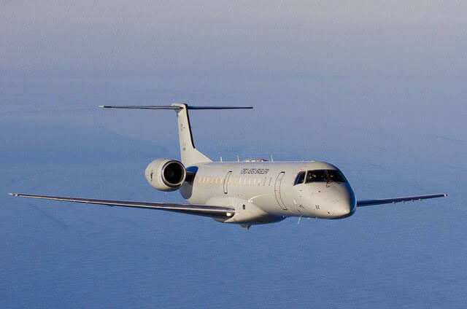
1º/2º GRUPO DE TRANSPORTE
https://www.google.com.br/url?sa=i&url=https%3A%2F%2Fwww.picuki.com%2Ftag%2Fesquadraocondor&psig=AOvVaw0E4yGRbYMPkxlpX7X3BU6-&ust=1580821309542000&source=images&cd=vfe&ved=0CAIQjRxqFwoTCKD-y7m4tecCFQAAAAAdAAAAABAD

